Slide 1


Slide 2


Slide 3



Slide 4
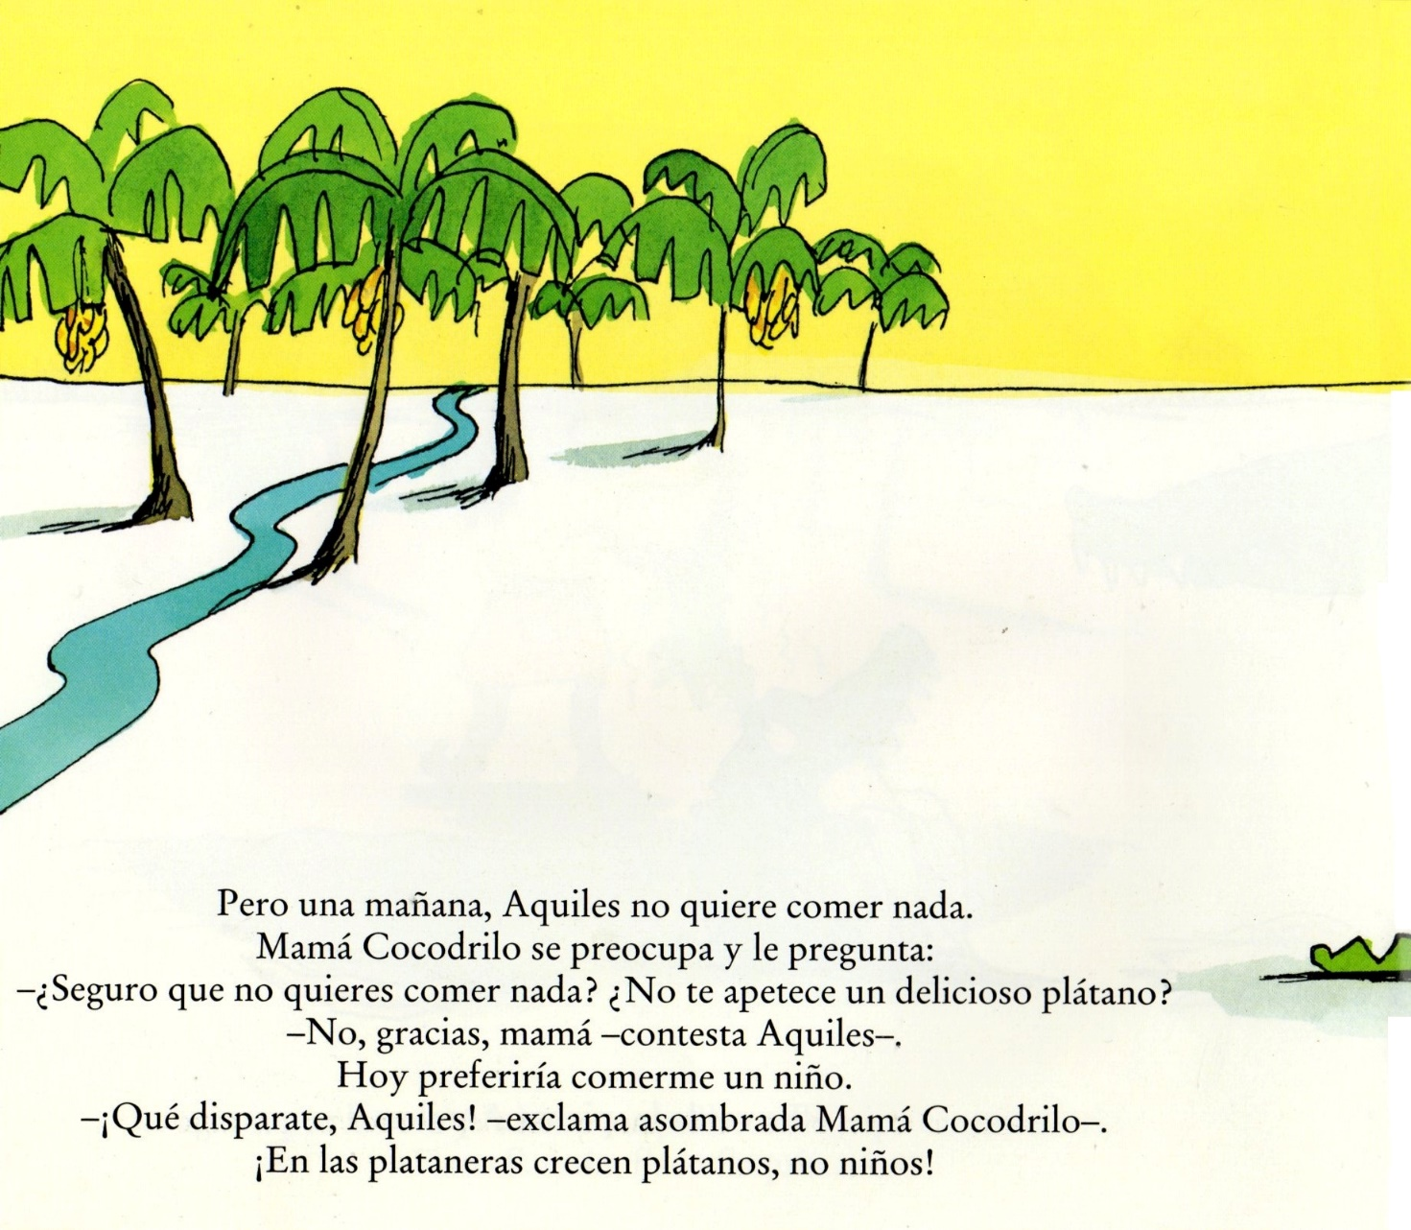


Slide 5



Slide 6
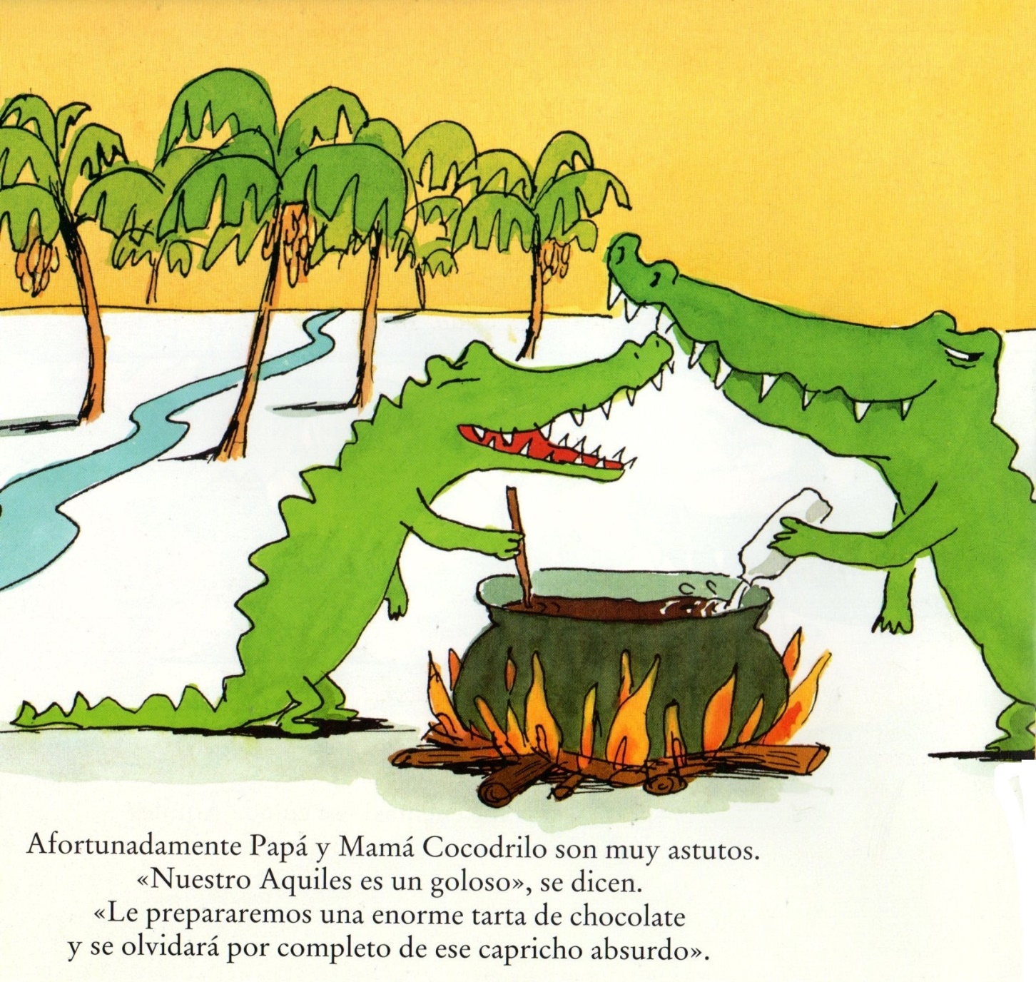


Slide 7
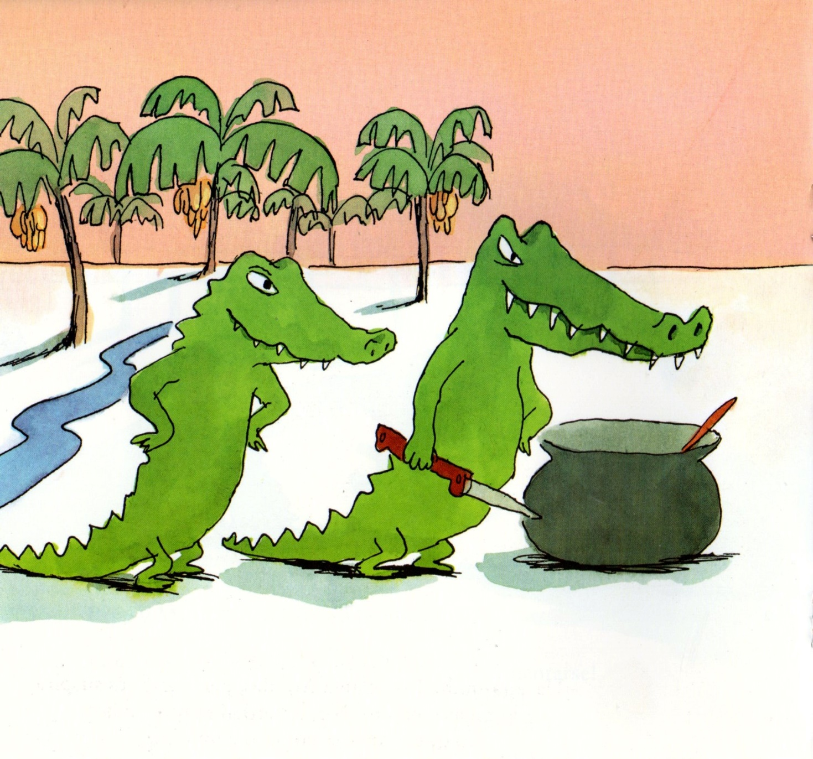
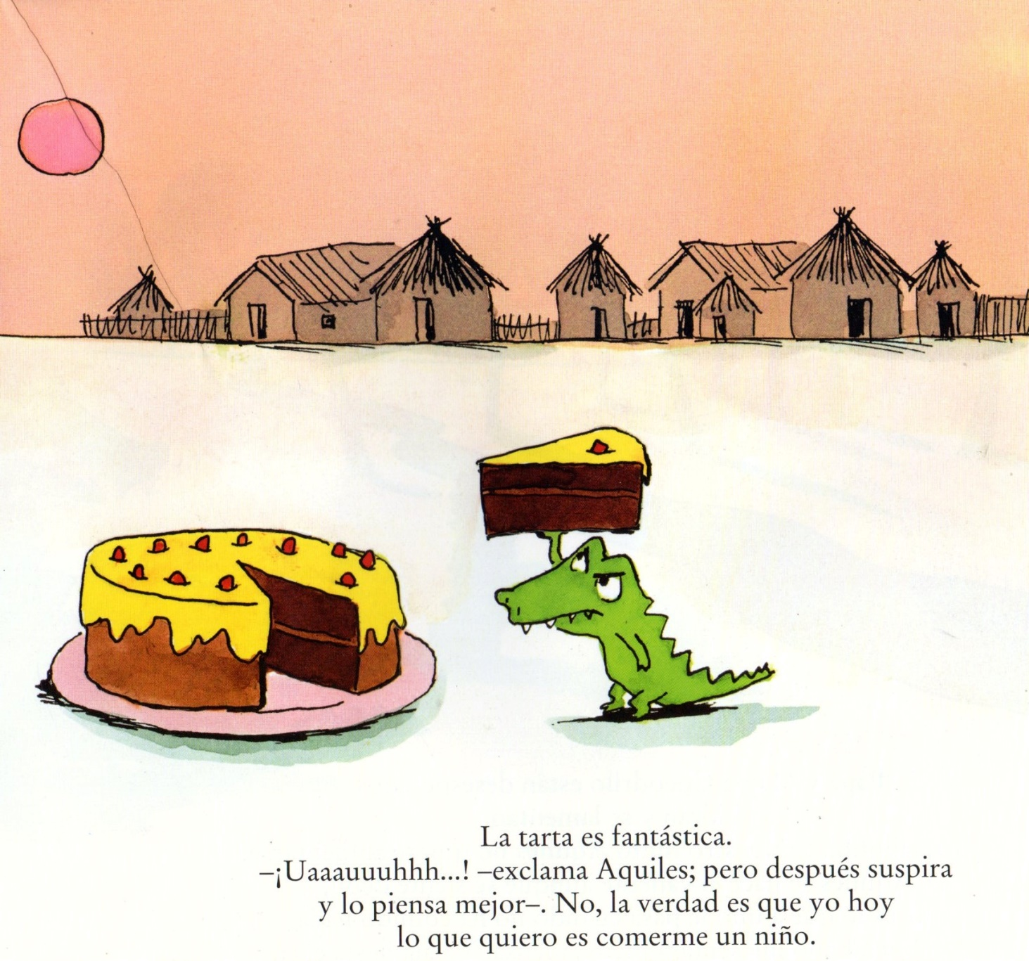

Slide 8

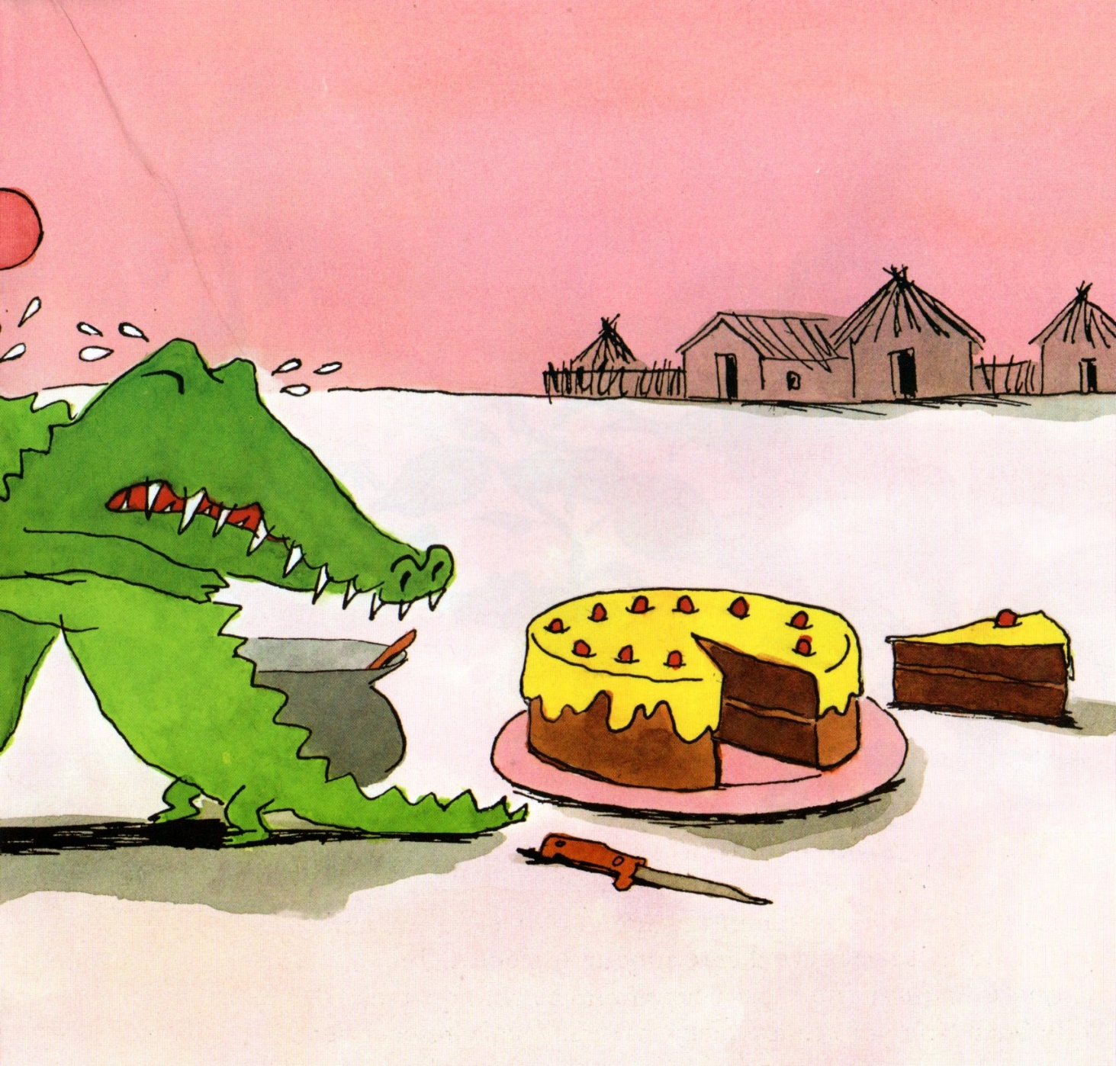

Slide 9



Slide 10


Slide 11


Slide 12


Slide 13



Slide 14


Slide 15
FIN

Slide 16
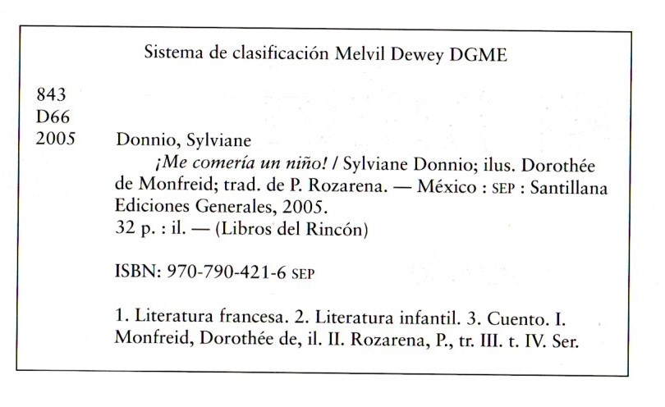

Slide 17

Cortesía de:
zona33preescolar.com

